Slide 1


Universidad Autónoma de Campeche
Facultad de ingeniería
PROGRAMACIÓN DE APLICACIONES WEB
Alumno: Sabino Eduardo Ledesma Diaz
Docente: Edgar D Caamal Dzulu
Semestre: 7° Grupo: “B”
Infografía de la Historia del Internet y la web

Slide 2








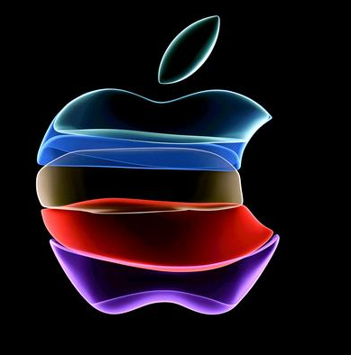





Infografía de la Historia del Internet y la web
1958
Los EEUU fundaron la Advanced Researchs Projects Agency (ARPA
1990
Tim Berners-Lee y Robert Cailliau, crean la World Wide Web.
2004
Web 2.0, Facebook, Flickr, Gmail de Google, iTunes Online.
1993
Aparece Mosaic el primer navegador, Jerry Yang es el responsable de fundar Yahoo.
2010
Google Tv, Pago móvil con tecnología de aproximación NFC, códigos bidimensionales, Instagram, WhatsApp, Pinterest..
1966
Nace ARPANET, Una red creada por el ejército de EE.UU.
1976
Steve Jobs y Steve Wezniak fundan Apple Computer.
1995
Se lanzan los navegadores Netscape e Internet Explorer.
2013
Video Scribe, Google glass, MEGA, Big Data, Firefox.
1989 Aparecen los primeros hackers o piratas informáticos y los virus.
1998
Larry Page y Sergei Brin crean Google.
2019
5G .

Slide 3
Bibliografía
https://www.stratesys-ts.com/wp-content/uploads/2019/09/Infograf%C3%ADa-Internet-Hitosjur%C3%ADdicos-Stratesys-IT360-SEP2019.pdf
https://marketing4ecommerce.mx/historia-de-internet/
https://rockcontent.com/es/blog/historia-del-internet/

